Slide 2
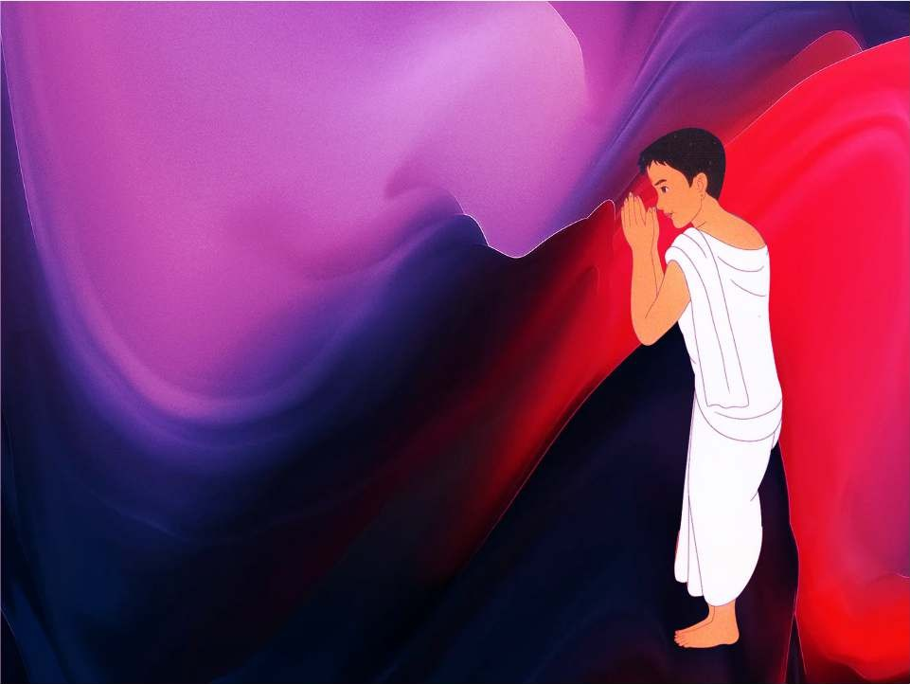
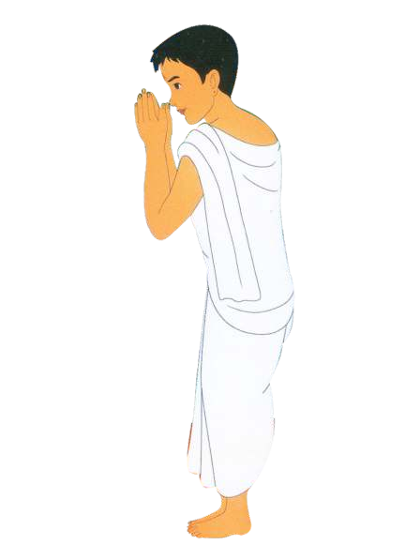

Slide 3
ઇચ્છકાર સૂત્ર
इच्छाकार ! सुह-राई ? (सुह-देवसि ?) सुख-तप ?
शरीर-निराबाध ? सुख-संजम-जात्रा निर्वहो छो जी ?
स्वामी ! शाता छे जी ?
भात-पाणीनो लाभ देजो जी ||

Slide 4
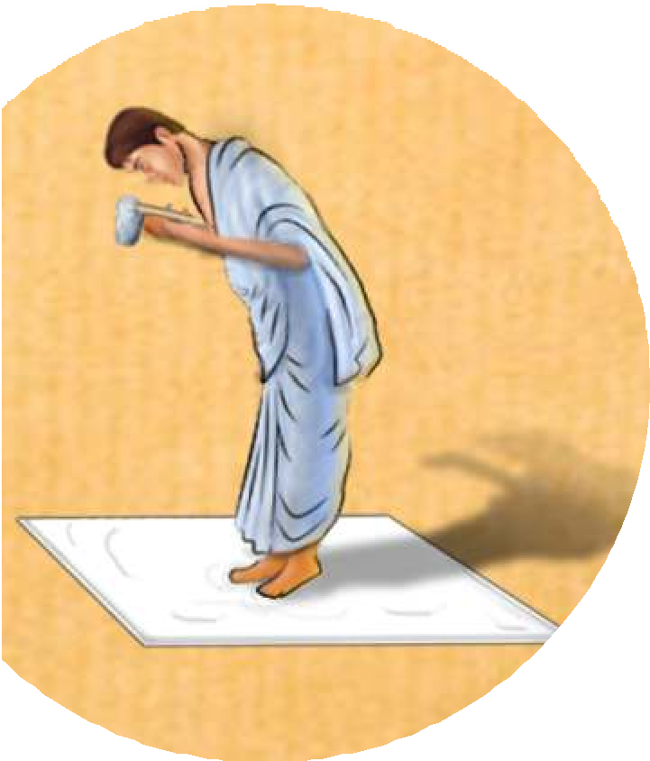
ઇચ્છકાર સૂત્ર
ગુરુ એટલે ?
* જે સંસારને શોષે
અને
* મોક્ષને પોષે
તે ગુરુ કહેવાય.
ગુ - અંધકાર,
રુ - નાશ કરનાર
અજ્ઞાનના અંધકારનો નાશ કરે તે ગુરુ.
આવા પરમોપકારી ગુરુભગવંતને સુખ-શાતા
પૂછવા માટેનું આ સૂત્ર છે.
‘સ્વામી શાતા છે જી?'
આ વાક્યથી ગુરુભગવંતને શાતા પૂછવામાં આવે છે.
‘ભાત પાણીનો લાભ દેજોજી.'
આ વાક્યથી ગુરુભગવંતને ગોચરી-પાણી
વહોરવા પધારવા વિનંતી કરવામાં આવે છે.
Notes:
*

Slide 5
ઇચ્છકાર સૂત્ર
સમજવા જેવા વાક્ય
આપણે જ્યારે ‘સ્વામી શાતા છે જી ?’ આ પ્રશ્ન પૂછીએ છીએ, ત્યારે ગુરુભગવંત કહે છે : ‘દેવ-ગુરુ પસાય' એટલે કે દેવ અને ગુરુની કૃપાથી અમને સુખ-શાતા છે.'
આપણે જ્યારે ‘ભાત-પાણીનો લાભ દેજોજી'ની વિનંતી કરીએ છીએ,
ત્યારે ગુરુભગવંત કહે છે : ‘વર્તમાન જોગ’ એટલે કે ‘તે
સમયે જેવી અનુકૂળતા' કારણ કે જો ‘ગોચરી વિ. માટે
ચોક્કસ આવીશ' તેવું કહે અને તે સમયે જ કાંઈક જરૂરી
કાર્ય આવે ને પોતે આવી ન શકે, તો પોતાની કહેલી વાત
ખોટી ઠરે. માટે ગુરુભગવંત ‘હા' પણ ના કહે અને ‘ના' પણ
ના કહે. ‘વર્તમાન જોગ' કહે.

Slide 6
ઇચ્છકાર સૂત્ર
ખાસ ધ્યાન રાખવા યોગ્ય :
સવારે ૧૨ વાગ્યા પહેલા વંદન કરતા સમયે ‘સુહરાઈ’ બોલવું.
૧૨ વાગ્યા પછી ‘સુહદેવસિ’ બોલવું. પરંતુ બંને એકસાથે ના બોલવું.

